Slide 1
Plataforma UIN
¿Cómo importar y exportar un examen?

Slide 2
Accede a Plataforma UIN

Slide 3
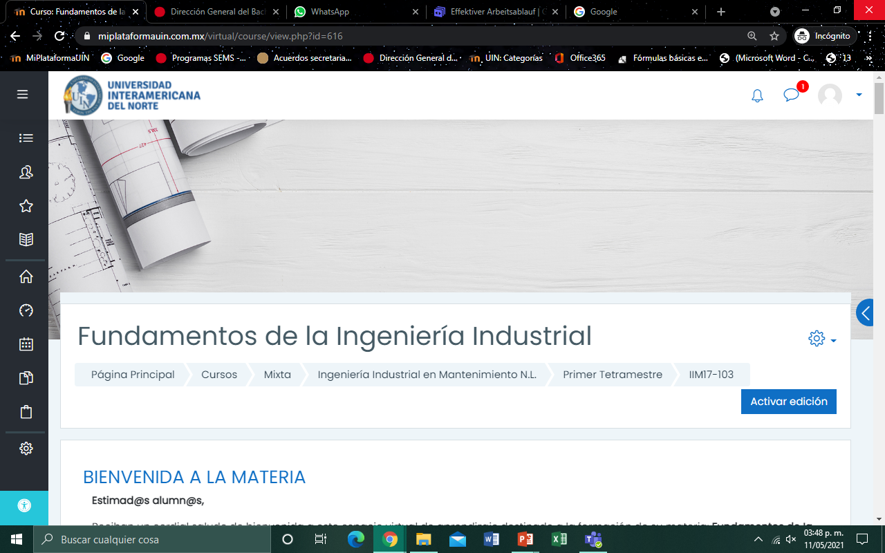
Una vez que ingresas a Mi Plataforma UIN, dirígete a tu materia.

Slide 4
Recuerda que para realizar cambios, debes dar clic en “Activar edición”.

Slide 5
Para importar un examen, primero deberás exportar el examen creado en la semana correspondiente.

Slide 6
Exportar un examen

Slide 7
Antes de exportar el examen, verifica que el Nombre y Clave de la materia es la que deseas exportar y que el examen ya haya sido creado.

Slide 8
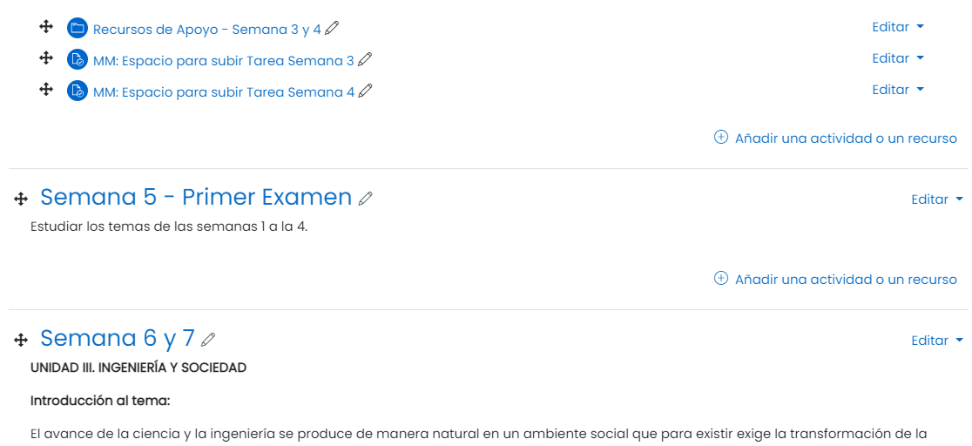
En la semana correspondiente, da clic en el examen creado.

Slide 9
Podrás ver el examen programado. Da clic en el engrane, que es el “Menú de acciones” seguido de la opción “Exportar”.

Slide 10
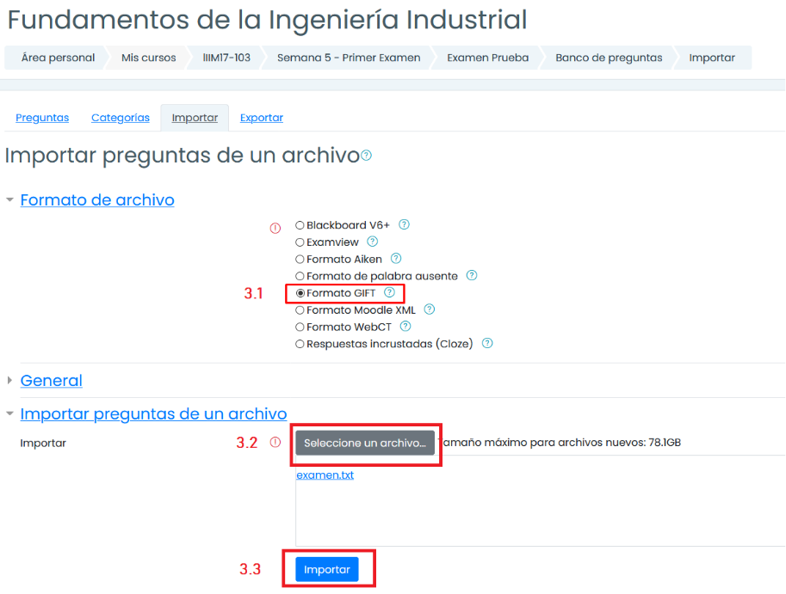
En la siguiente ventana, dentro de la sección “Formato de archivo” da clic en “Formato GIFT”.

Slide 11
En la sección “General” deberá estar desactivada la casilla “Escribir categoría o archivo”. Para finalizar da clic en “Exportar preguntas a un archivo”.

Slide 12
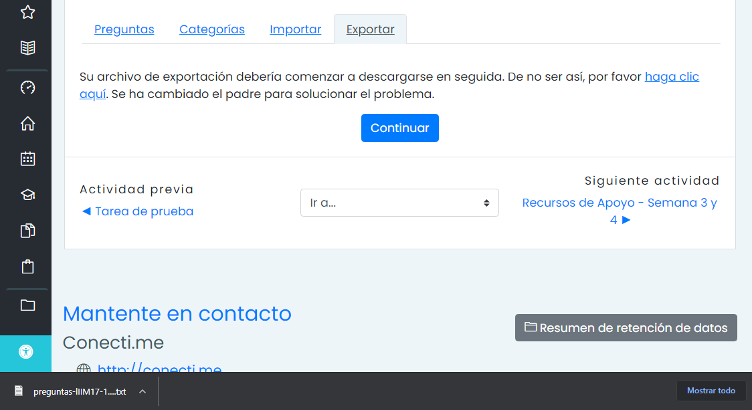
Podrás visualizar que se ha descargado un archivo “.txt”. Da clic en “Continuar”. Identifica dónde se descargó el documento.
Archivo descargado

Slide 13
Importar un examen

Slide 14
Recuerda que para importar un examen, se debe realizar el paso anterior.

Slide 15
Ingresa a la materia donde vas a importar. Dirígete a la semana correspondiente y da clic en el examen creado.
Recuerda que ya debe estar creado el espacio del examen, así como programado en la fecha y hora correspondiente.

Slide 16
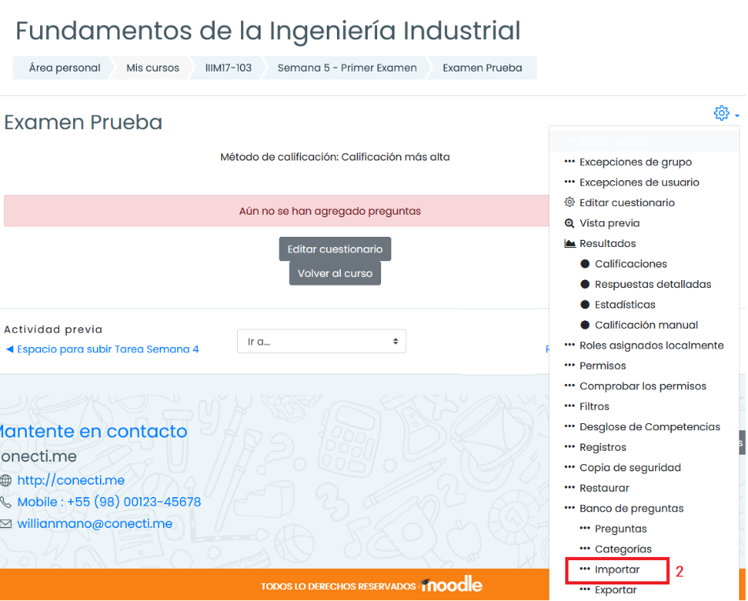
Da clic en el ícono de engrane, y del Menú que se despliega, selecciona la opción “Importar”.

Slide 17
En la siguiente ventana, selecciona el archivo en el cual se encuentran las preguntas que se van a copiar. En la sección “Formato de archivo” selecciona “Formato GIFT”.

Slide 18
En la sección “Importar preguntas de un archivo” da clic en “Seleccione un archivo”. Deberás buscar la carpeta donde hayas descargado el archivo de las preguntas.

Slide 19
Una vez seleccionado el archivo, da clic en “Importar” en la parte inferior.

Slide 20
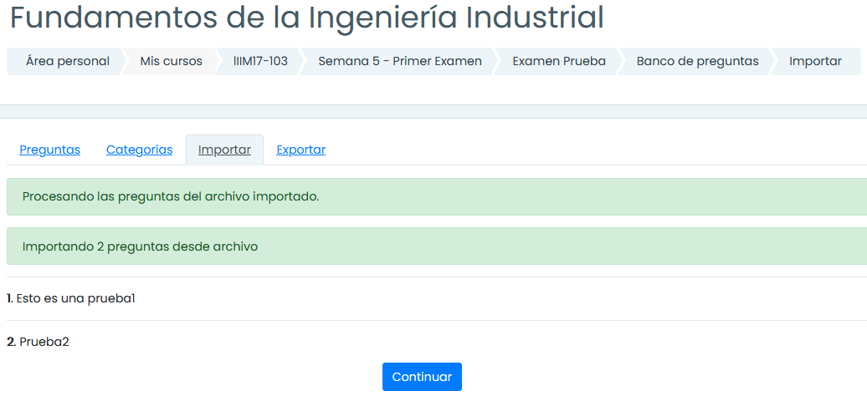
En la siguiente ventana, se muestra un mensaje en el cual menciona que se importaron las preguntas, así como la lista de preguntas que contenía el archivo. Da clic en el botón “Continuar”.

Slide 21
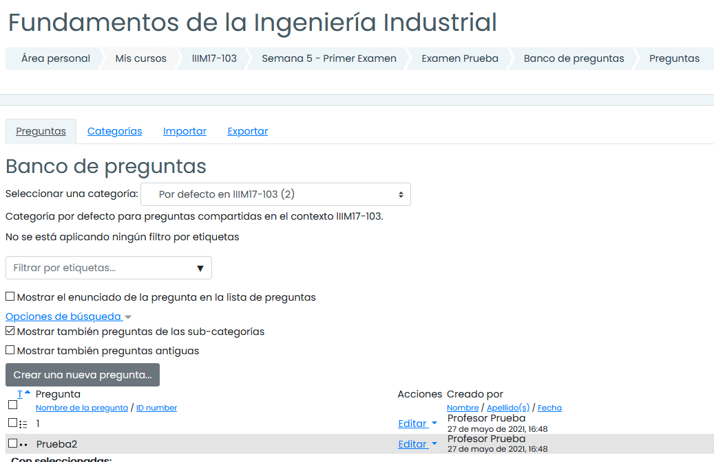
La siguiente ventana es una confirmación de la importación de las preguntas, aquí no hay que modificar o seleccionar nada.

Slide 22
Regresa a la semana donde se encuentra el cuestionario y da clic sobre la liga del examen para terminar de programar las preguntas.

Slide 23
Da clic sobre “Editar cuestionario” para poder seleccionar las preguntas del examen

Slide 24
Para añadir preguntas al examen, da clic en “Agregar” en la parte derecha de tu pantalla seguido de “Banco de preguntas”.

Slide 25
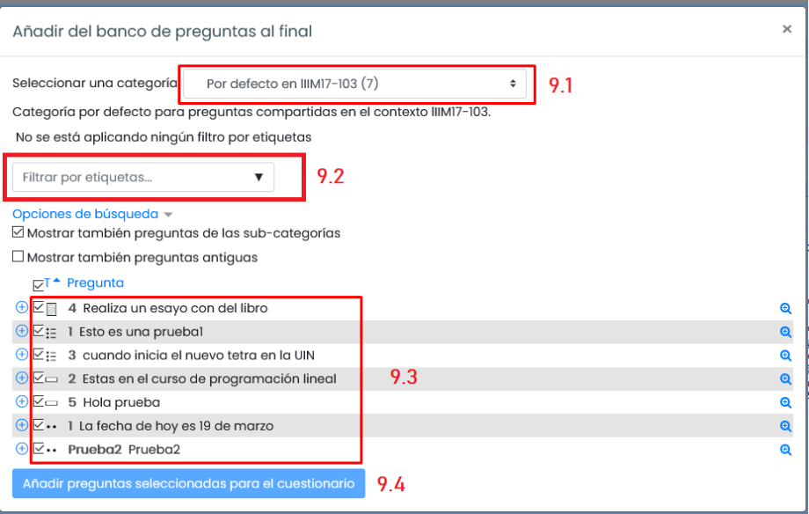
Se mostrará la siguiente pantalla. En la parte superior no deberás modificar. Estas opciones se quedan por defecto.
No modificar

Slide 26
En la parte inferior aparecen todas las preguntas que se importaron. Selecciona las preguntas que aparecerán en tu examen. Marca con una palomita la (las) pregunta(s) y da clic en el botón “Añadir preguntas”.

Slide 27
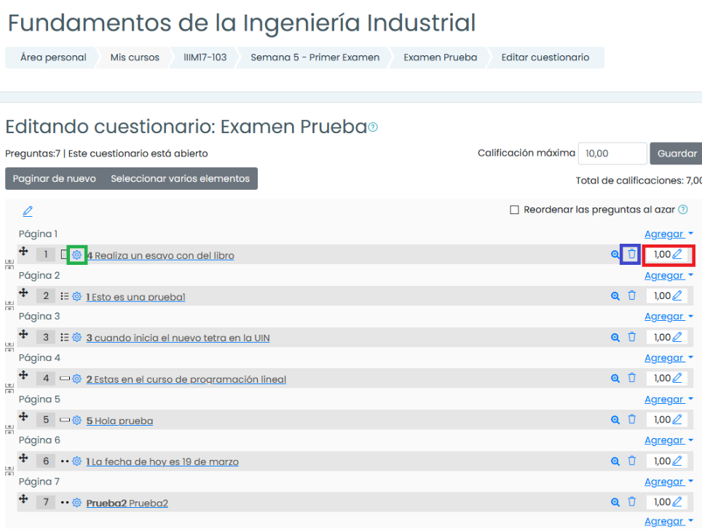
Aparecerán las preguntas importadas. En esta sección se puede editar, eliminar o cambiar el puntaje de cada pregunta.

Slide 28
Para editar la pregunta, da clic en el engrane en la pregunta deseada, que se encuentra del lado izquierdo.

Slide 29
Para eliminar una pregunta, da clic en el ícono de basura que se encuentra del lado derecho, al final de la pregunta.

Slide 30
Para modificar el puntaje, da clic dentro del cuadro blanco con el número “1,00” en el lado derecho al final de la pregunta.

Slide 31
¡Listo! Tu examen ha sido importado.

Slide 32
Educación que transforma

